Slide 1
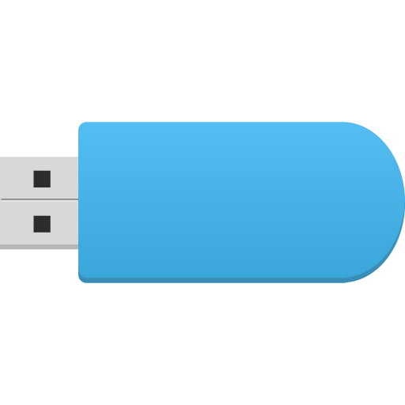
Электронная подпись для врача

Slide 2
Более 180 представительств по всей России

Slide 3
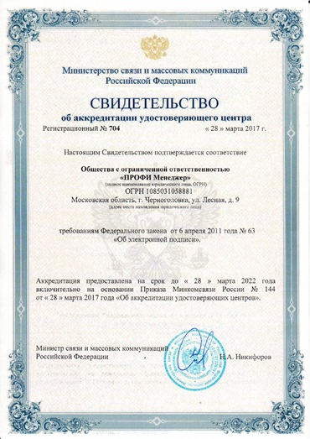

Slide 4
КЭП – Квалифицированная электронная подпись
Документ, подписанный КЭП, равнозначен бумажному с собственноручной подписью. Сегодня насчитывается более пятидесяти сфер, где применяют КЭП. Расскажем об основных из них.

Slide 5
86 ФЗ – О внесений изменений в статью 13 федерального закона « Об обязательном социальном страховании на случай временной нетрудоспособности и в связи с материнством»

Slide 6
3.2
Листок нетрудоспособности выдается в форме документа на бумажном носителе или (с письменного согласия пациента) формируется в виде электронного документа, подписанного с использованием усиленной квалифицированной электронной подписи медицинским работником и медицинской организацией.

Slide 7
ДЛЯ КОГО:
Для всех учреждений , кто оформляет листки нетрудоспособности в бумажном виде.
ДЛЯ ЧЕГО:
для подписания листков нетрудоспособности в электронном виде.

Slide 8
Наш сотрудник приедет к Вам, и выпустит КЭП всем сотрудникам вашей организации.

Slide 9
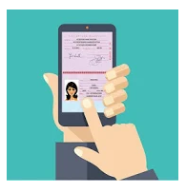
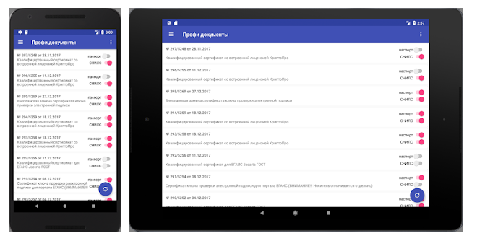

Slide 10
ВЫБИРАЙТЕ ПРАВИЛЬНУЮ КОМПАНИЮ
Ответим на Ваши вопросы
Стойка 4-02
Наши филиалы:
г. Черноголовка, ул. Лесная, д.9
г. Клин, ул. Карла Маркса, д. 68А, 1 этаж (Здание администрации)
г. Руза, ул. Солнцева, д. 4А
г. Серпухов, Московское шоссе, д.96
г. Реутов, а/м Москва-Н.Новгород, ТК «Владимирский Тракт»
8 (499) 707-18-15 www.profi-mo.ru
https://vk.com/profimanagergroup

